Slide 1
FORMULE 1
Quel est l’enjeu des données en formule 1?
Notes:
120 capteurs positionnés sur chaque voiture génèrent 3 Go de données et 1 500 points de données sont générés chaque seconde.

Slide 2

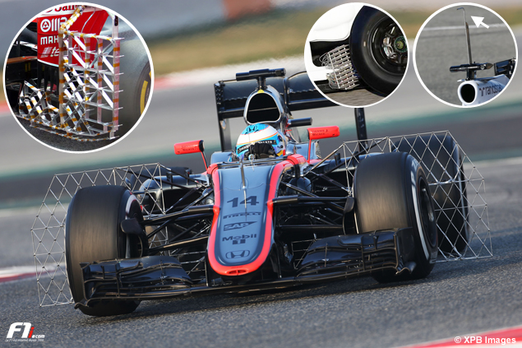
Quel est l’enjeu des données en formule 1?
Notes:
Suivre l’équipe Lotus Renault lors d’un weekend de grand prix

Slide 3
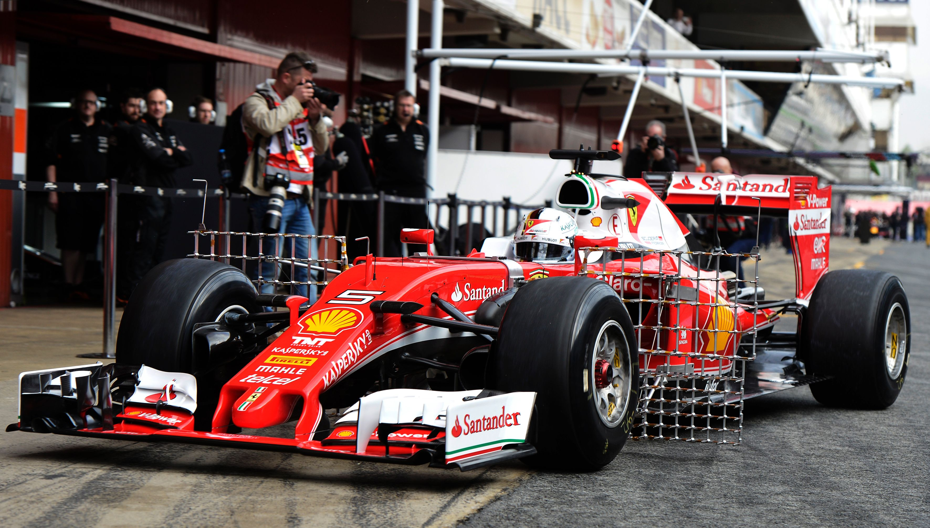
Quel est l’enjeu des données en formule 1?

Slide 4
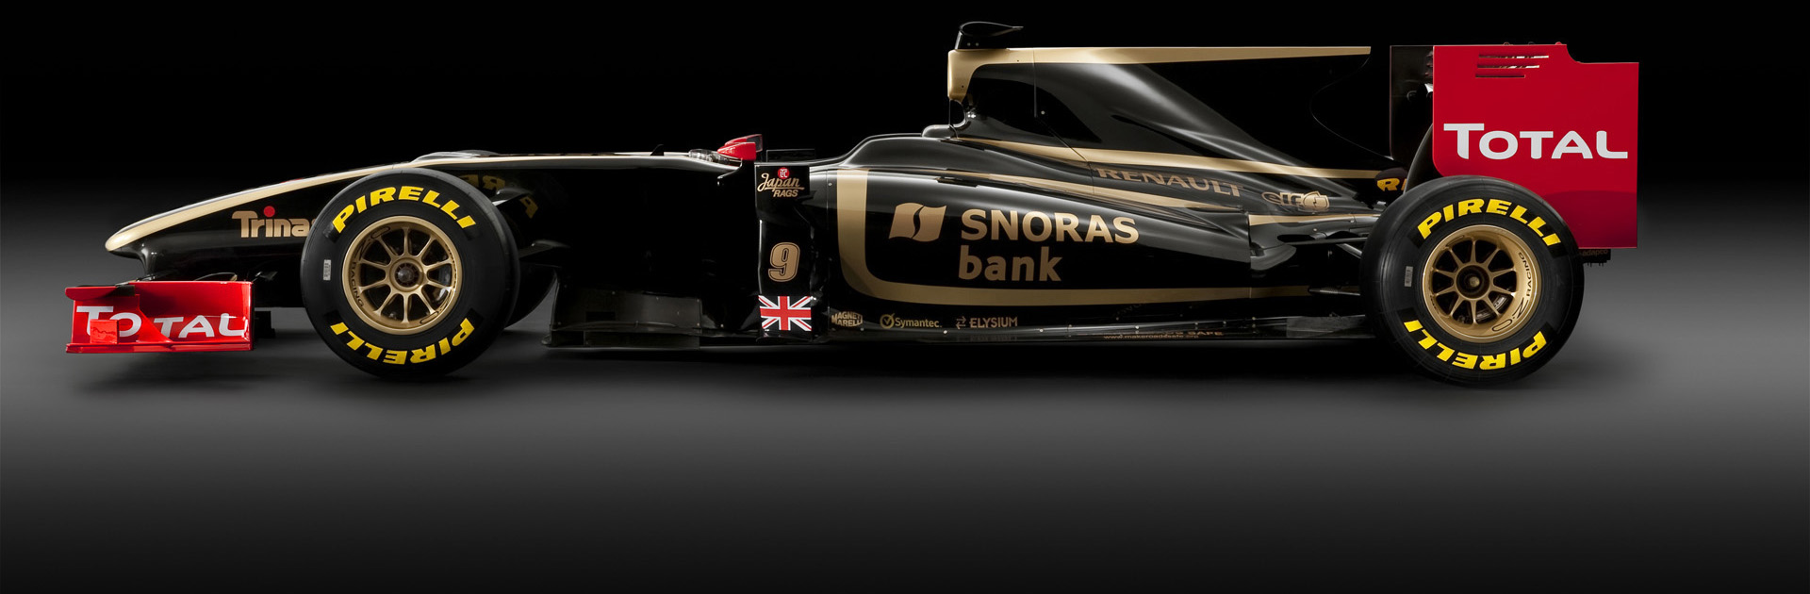
Sommaire
Prédire le résultat des qualifications
Evaluer le niveau des autres équipes

Slide 5
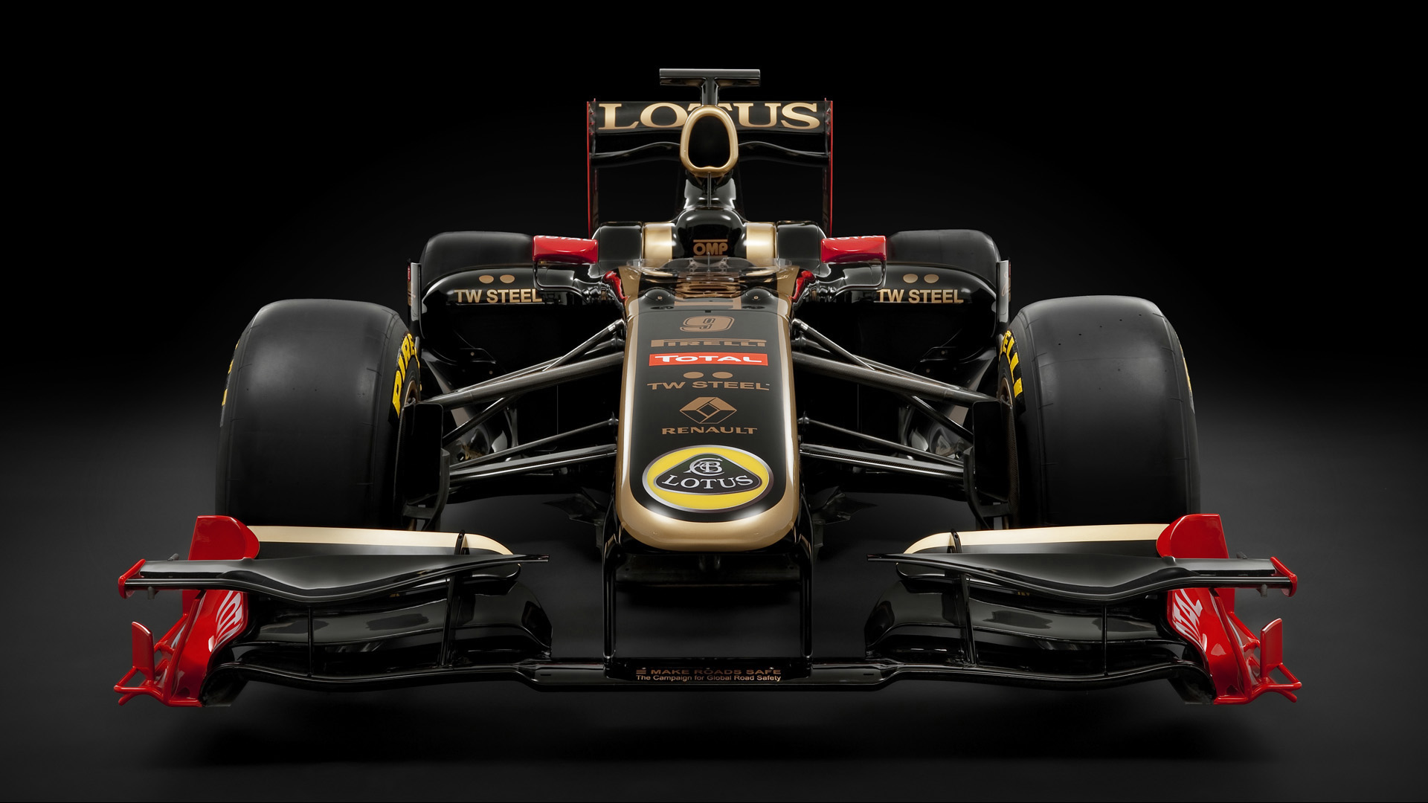
Sommaire
Essaie libre – Prédire le résultat des qualifications
Qualification – Choisir une stratégie de course
Course – Evaluer le niveau des autres équipes

Slide 6
Sommaire
Weekend de course – Définir les objectifs du weekend
Weekend de course – Définir la stratégie de course
Après course – Evaluer le niveau des autres équipes

Slide 7
Sommaire
Prédire le résultat des qualifications
Evaluer le niveau des autres équipes

Slide 8


Slide 9
Avant course

